Slide 1
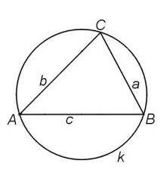
Kružnice opsaná
trojúhelníku
M 6. A Týden: 18. – 22. 5.
Podle návodu – ohýbáním papíru- sestroj kružnici opsanou trojúhelníku. Nalep do sešitu.
Prohlédni video na YouTube „Kružnice opsaná trojúhelníku“
Vypracuj úkoly z části „zopakuj“.
V uč. je látka na str. 56 – 58 ,M III. díl

Slide 2
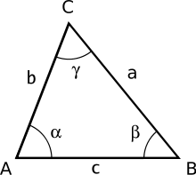
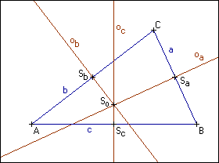
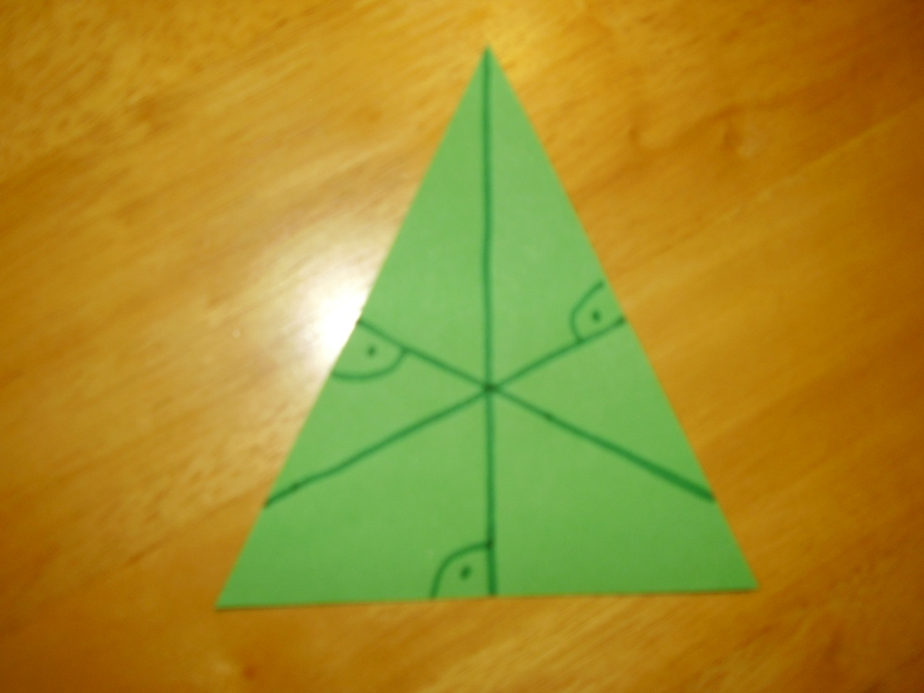
Než začneš rýsovat:
Z papíru vystřihni libovolný trojúhelník.
Přeložením dvou sousedních vrcholů k sobě získáš osu strany trojúhelníka.
Stejný postup zopakuj 3x, pro všechny strany trojúhelníka.
Pracuj co nejpřesněji. Pokud jsi pracoval přesně, tak se ti všechny 3 osy setkaly v jednom bodě.
Přehnutí zvýrazni, trojúhelník nalep do sešitu.

Slide 3
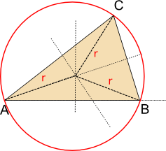
Průsečík přímek označ S
Tomuto bodu říkáme
STŘED KRUŽNICE OPSANÉ.
Do středu zapíchni kružítko, poloměr je od středu k vrcholu trojúhelníku
Pokud jsi pracoval dobře, tak kružnice, kterou vytvoříš, prochází všemi vrcholy
Tak nám vznikne KRUŽNICE OPSANÁ TROJÚHELNÍKU.
POZOR, podle tvaru trojúhelníku může někdy střed kružnice opsané ležet MIMO TROJÚHELNÍK.
k
S

Slide 4
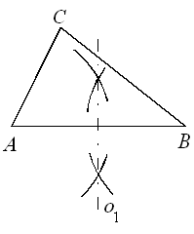
Zopakuj: /nalep, narýsuj, neposílej/
Narýsuj libovolný ostroúhlý ∆ a sestroj osu jedné strany / viz obr./
Prohlédni video YouTube- „Kružnice opsaná trojúhelníku“.
Narýsuj ∆ ABC. Sestroj osy stran, vytvoř kružnici opsanou. Strany: a= 7 cm, b= 6 cm, c= 8 cm. /náčrtek!!/
Vystřihni rovnostranný ∆ a ohýbáním vytvoř osy stran, označ střed, nalep do sešitu a sestroj kružnici opsanou. Označ vrcholy, strany.
Narýsuj rovnostranný ∆ KLM, k= 6 cm. Sestroj osy stran a narýsuj kružnici opsanou tomuto ∆.
Vypracuj do sešitu:
M I. díl, str. 57/ 3, 5 – zápis sl. úlohy, odpověď
M I. díl, str. 56/ 1 a), b) – vzorec, dosazení výpočet
Výsledky překontroluj podle učebnice vzadu.

